Slide 1

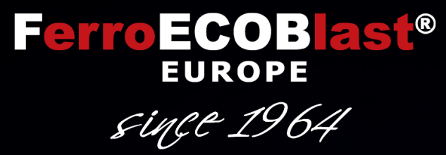
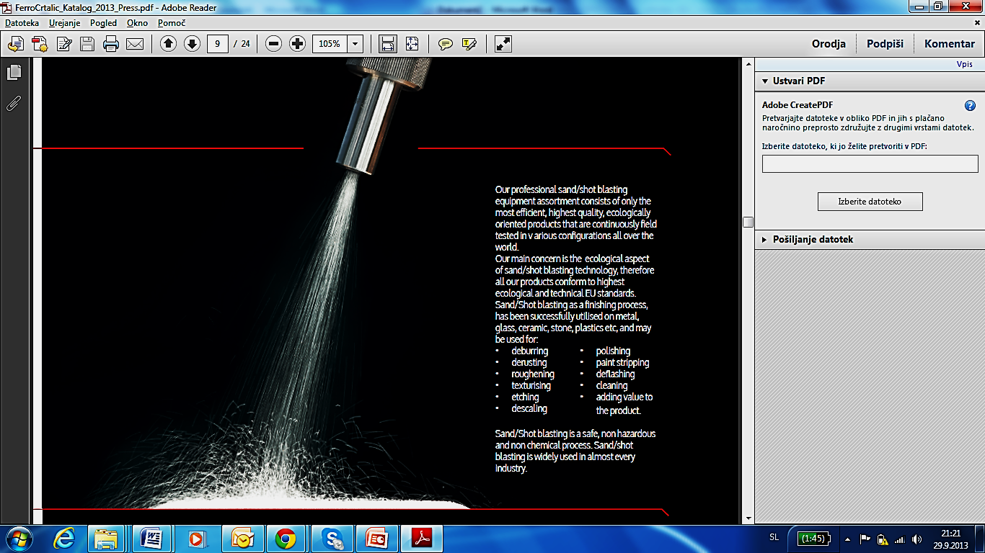
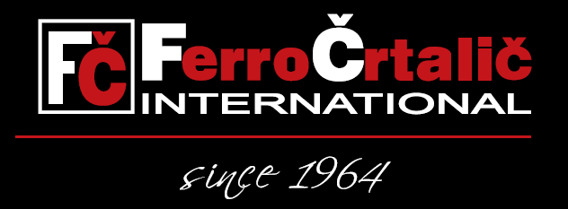


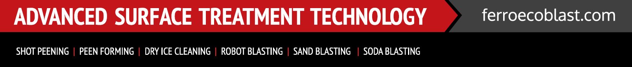
ТЕХНОЛОГИЯ FERROECOBLAST –
УСТОЙЧИВОЕ РЕШЕНИЕ ДЛЯ ОБРАБОТКИ
МЕТАЛЛИЧЕСКИХ И ДРУГИХ ПОВЕРХНОСТЕЙ
Notes:
Hello also from my side, my name is Mojca Črtalič Andolšek, CEO(siio) of company FerroČrtalič.
I would like to share with you our way and contribution to a more sustainable development for the benefit of future generations.

Slide 2

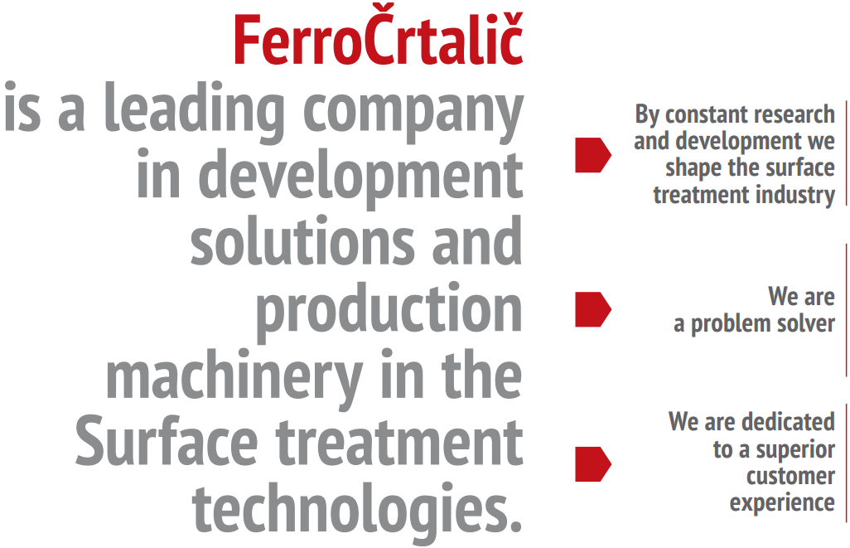
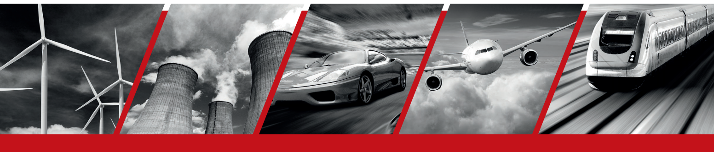
УСТОЙЧИВАЯ КОМПАНИЯ
ferroecoblast.com
Торговая марка FerroECOBlast представляет собой решения для самых сложных задач в области обработки поверхностей. Мы в нашей работе учитываем
концепцию устойчивого развития – это наш основной принцип работы.
лидирующая компания по разработке решений и производственного оборудования в области технологий для обработки поверхностей
- Благодаря нашим постоянным исследованиям и разработкам, мы задаем темп развития отрасли обработки поверхностей
- Мы решаем проблемы
- Мы стремимся к самому высокому удовольствию клиентов
Notes:
FerroČrtalič is one the leading manufacturers of surface treatment systems world-wide. Our quality is based on more than 50 years of know-how, and a tradition of innovation and excellence. As a socially responsible company, we incorporated the idea of sustainable development into our business model.
We are a leading name in developing solutions and production machinery for surface treatment technologies.
FerroČrtalič is your R&D partner for high-tech solutions in the field of surface treatment in advanced industries.

Slide 3
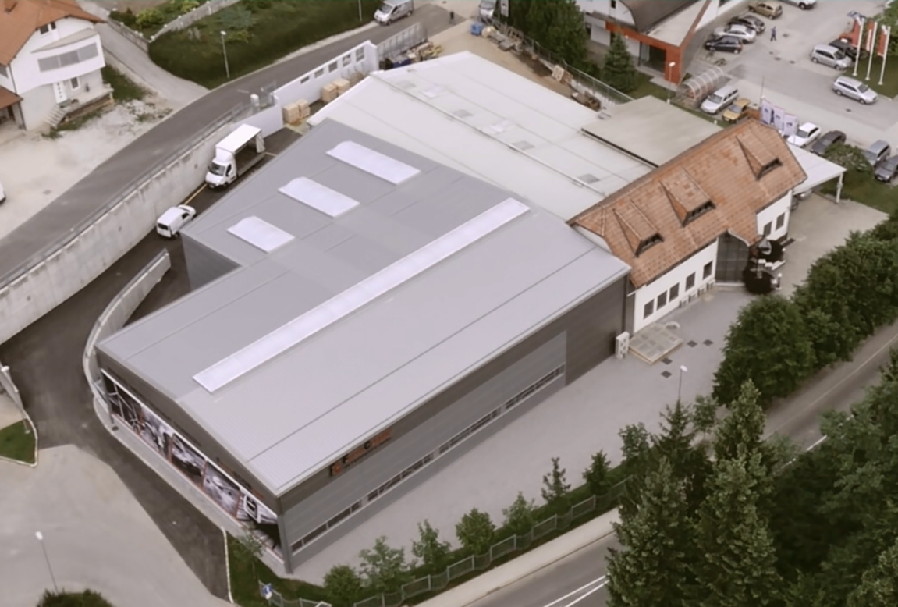
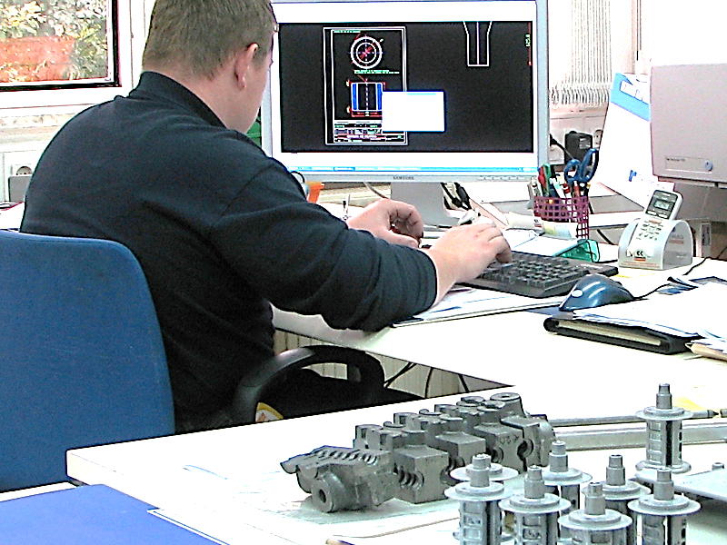
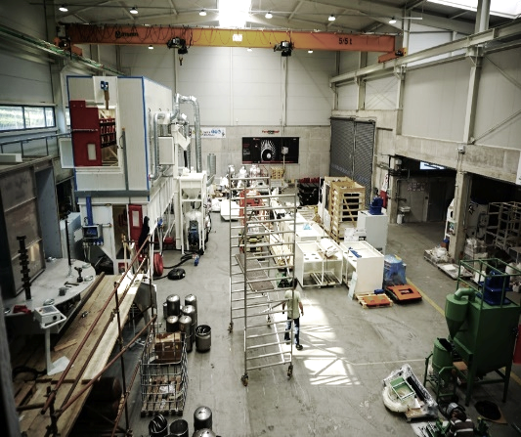
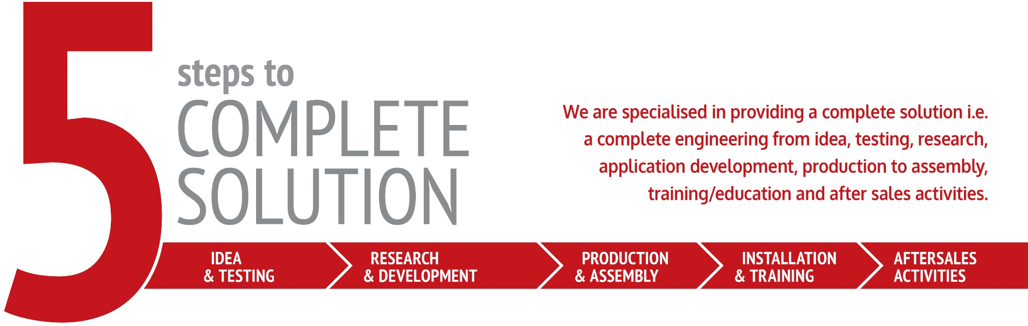
ВЫГОДЫ ДЛЯ КЛИЕНТА
ferroecoblast.com
шагов к
ПОЛНОЦЕННОМУ
РЕШЕНИЮ
Мы предоставляем полноценное решение, инжиниринг от идеи, испытаний, исследований, развития приложений, производства, до сборки, обучения и послепродажной деятельности
Идея и испытания – исследования и разработка – производство – установка и – послепродажная
и сборка обучение деятельность
Notes:
We provide research, application development, engineering and manufacturing of special purpose machines and surface treatment technologies for our worldwide customers.
With constant research and development we improve the quality of our machines and safety at work. With blast machines by optimizing working processes and by choosing the best solution and material we enable our customers to be one step ahead of their competition and in line with the concept of sustainable development.
Improving the system of quality control and excellent aftersales activities assure our customers that they will receive the most advantageous products, thus enabling us to stay the top supplier in the global market.

Slide 4

ОБЛАСТИ ПРИМЕНЕНИЯ
ferroecoblast.com
- металлообрабатывающая промышленность
- авиационный сектор
- автомобильная промышленность
- энергетика
- эмалировка и покрытия
- другие промышленные решения
Notes:
Custom-made robotic and automated solutions for complete ecological surface treatment installations are a guarantee for the optimum surface treatment quality with the highest level of economic feasibility.
We provide innovative, user-friendly solutions for surface treatment by incorporateing all regulatory, environmenta and health requirements in to our sandblasting, shot peening, cleaning with dry ice and soda, 3-D prints cleaning, Ultra High Pressure (UHP) cleaning and especially DRY and UHP nuclear decontamination complete solutions.
We always use sound absorbing materials for our products and we always follow strict health regulations to provide a safe working environment for the operators.

Slide 5


ОБЛАСТИ ПРИМЕНЕНИЯ
ferroecoblast.com
АВИАЦИЯ
СНЯТИЕ КРАСОК
Экологическое снятие красок с использованием технологии сода-бластинг под высоким давлением
ОЧИСТКА ВНУТРЕННИХ ПОВЕРХНОСТЕЙ
Очистка внутренних поверхностей сухим льдом,
без использования воды и химических веществ
УПРОЧНЕНИЕ «SHOT PEENING»
Обработка поверхности компонентов шасси
Обработка поверхности турбинных лопаток и компонентов
ДРОБЕСТРУЙНОЕ ФОРМООБРАЗОВАНИЕ
Формообразование обшивок крылья и фюзеляжей
ОЧИСТКА ПЕРЕД ВОССТАНОВЛЕНИЕМ ДЕТАЛЕЙ
Notes:
FerroECOBlast provides ongoing service and support for your surface treatment equipment throughout its life cycle and beyond. Our objective is to maintain a long term relationship and become a trustworthy partner in the event of required support for different reasons in order to solve a problem, with the view to reduce deadlock time to the minimum.

Slide 6
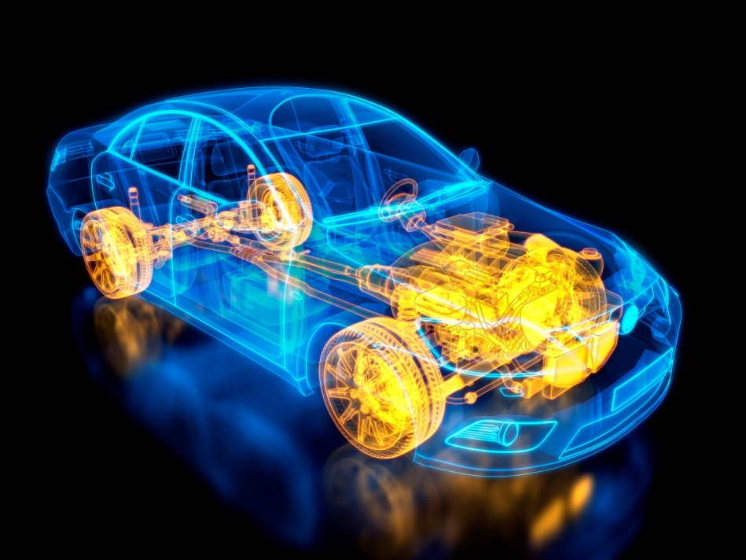
ОБЛАСТИ ПРИМЕНЕНИЯ
ferroecoblast.com
АВТОПРОМ
ОЧИСТКА ОТЛИВОК
Очистка литейных изделий для нужд
автомобильной промышленности
СНЯТИЕ ЗАУСЕНЦЕВ У ПЛАСТМАССОВЫХ КОМПОНЕНТОВ
Обработка чувствительных и точных деталей с использованием сухого льда и сухого снега
ВОССТАНОВЛЕНИЕ ДЕТАЛЕЙ
Восстановление деталей посредством очистки сухим льдом и методом «сода-бластинг»
ВОССТАНОВЛЕНИЕ ОЛДТАЙМЕРОВ
Восстановление автомобилей пескоструйной обработкой, очисткой сухим льдом и методом сода-бластинг
ПЕСКОСТРУЙНАЯ ОБРАБОТКА / ОЧИСТКА ЗАУСЕНЕЦ
Обработка точных отливок
Notes:
Automotive business find many solutions on our field of custom-made robotic and automated solutions for complete ecological surface treatment installations are a guarantee for the optimum surface treatment quality with the highest level of economic feasibility.

Slide 7
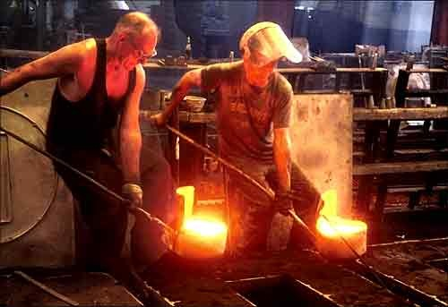
ОБЛАСТИ ПРИМЕНЕНИЯ
ferroecoblast.com
ЛИТЕЙНАЯ ПРОМЫШЛЕННОСТЬ
ПЕСКОСТРУЙНАЯ / ДРОБЕСТРУЙНАЯ ОБРАБОТКА
Удаление ржавчины, старых слоев с металлических поверхностей перед окраской
Подготовка металлических поверхностей для проведения соединений/приклеиваний, прорезинивания, вулканизации
ЛЕГКАЯ АБРАЗИВНАЯ ОЧИСТКА
Приборы и модули для очистки

Slide 8
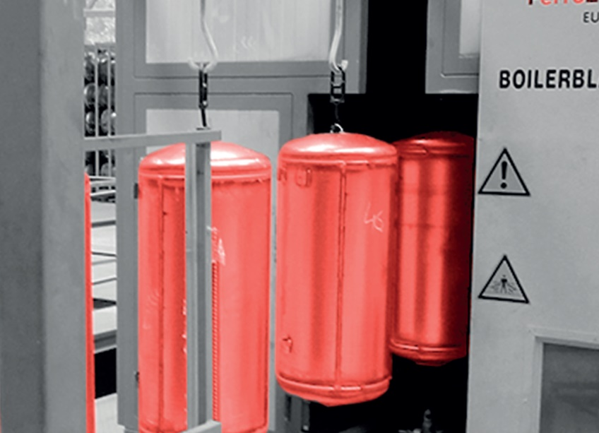
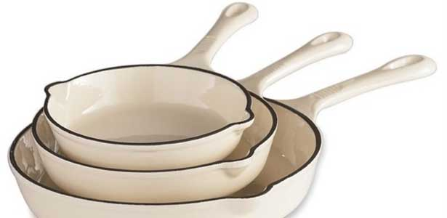
ОБЛАСТИ ПРИМЕНЕНИЯ
ferroecoblast.com
ЭМАЛИРОВКА И ПОКРЫТИЯ
ПРЕДВАРИТЕЛЬНАЯ ОБРАБОТКА БОЙЛЕРОВ
Автоматическая пескоструйная обработка бойлеров перед нанесением эмалевого покрытия
СТАНКИ ДЛЯ АВТОМАТИЧЕСКОЙ ПРЕДВАРИТЕЛЬНОЙ ОБРАБОТКИ БОЙЛЕРОВ
Автоматическая пескоструйная обработка бойлеров перед нанесением эмалевого покрытия
СТАНКИ ОРБИТАЛЬНОЙ ОБРАБОТКИ, ЛИНЕЙНЫЕ МАШИНЫ
Для обработки поверхностей перед нанесением покрытий от тефлона и керамики

Slide 9
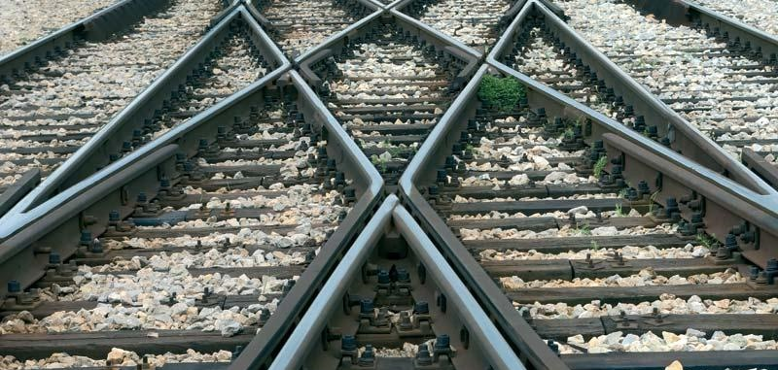
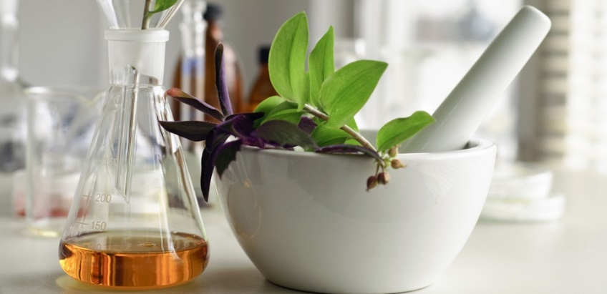
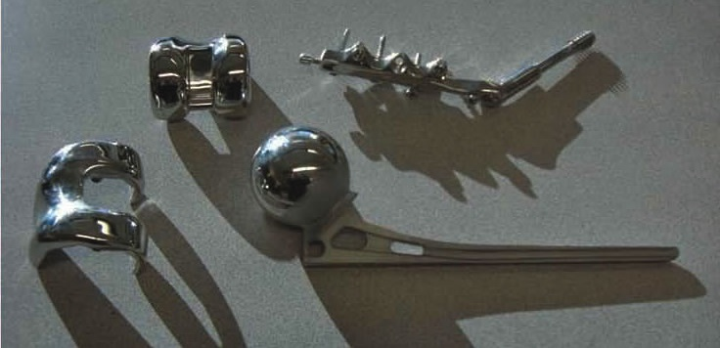
ОБЛАСТИ ПРИМЕНЕНИЯ
ferroecoblast.com
РЕШЕНИЯ ДЛЯ ДРУГИХ ОТРАСЛЕЙ ПРОМЫШЛЕННОСТИ
ОБСЛУЖИВАНИЕ ЖЕЛЕЗНЫХ ДОРОГ
Пескоструйные камеры – совершенный
способ подготовки крупных металлических
поверхностей (вагонов) перед нанесением
покрытий
Экологичная очистка железнодорожных осей перед магнитным контролем
ПИЩЕВАЯ И ФАРМАЦЕВТИЧЕСКАЯ П.
Специальное применение методов очистки
сода-бластинг и очистки сухим льдом
МЕДИЦИНА, ЗУБНЫЕ ИМПЛАНТАНТЫ
Аккуратная и точная подготовка медицинских и зубных имплантантов специальной обработкой титана
Notes:
Solutions that are dedicated to every day humane life are our valuable references. Such as railway industry, food and pharmaceutical and medical implants technology.

Slide 10

ИНТЕРЕСЫ В РОССИИ
ferroecoblast.com
Мы ищем аналогичные компании с хорошими знаниями и инновациями, активно присутствующие на рынке Российской Федерации.
СПАСИБО ЗА ВАШЕ ВНИМАНИЕ
Notes:
Therefore, over 50 years of existing production and satisfied customers around the globe reduces risk of our technology.
We are looking for similar companies with strong know-how and innovative mind-set and a strong presence in Chinese Hi-tech market.
Thank you for your attention.

